Slide 1
Результаты мониторинга экономики дошкольного образования (по опросам руководителей)
И.В.Абанкина Директор Института развития образования, к.э.н., профессор НИУ-ВШЭ

Slide 2
Задачи обеспечения доступности качественного дошкольного образования независимо от места жительства, состояния здоровья, социального положения семей
Повышение разнообразия форм предоставления дошкольного образования, внедрение новых педагогических и здоровьесберегающих технологий в дошкольном образовании
Развитие кадрового потенциала, финансовая поддержка повышения квалификации, внедрение механизмов стимулирования качества педагогического труда
Повышение охвата детей программами дошкольного образования за счет развития сети образовательных учреждений, интеграции и кооперации ДОУ с учреждениями дополнительного образования, культуры и спорта
Развитие домашних и семейных форм
Доступ к бюджетным ресурсам независимо от формы собственности дошкольного учреждения
Развитие механизмов софинансирования капитальных расходов за счет всех уровней бюджетной системы, поиск адекватных форм частно-государственного партнерства в дошкольном образовании
Адресная социальная поддержка детей из малообеспеченных семей за счет компенсации части родительской платы

Slide 3
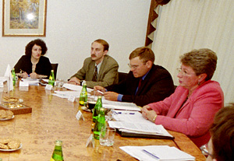
Социальные гарантии
Эффективность
содержание по смете
контракты на основе
открытого конкурса, выполнение задания по новому проекту закона «Об образовании»
КУ
на реализацию
социальных гарантий
учредители
Негосударственные
учебные заведения
спрос
на образовательные услуги
со стороны потребителя
задания
на предоставление услуг, выполнение работ,
право на участие в открытых конкурсах
спрос на
образовательные услуги
со стороны потребителя
БУ, АУ
рынок
Notes:
3

Slide 5
Всего в России
51,3 тыс. ДОУ
Число детей на 100 мест в ДОУ:
1999 - 79 (город - 85, село - 60)
2000 - 81 (город - 88, село - 62)

Slide 6
Численность воспитанников ДОУ:
2002 год – 4 267 тысяч,
2003 год – 4 321 тысяч,
2004 год – 4 423 тысяч,
к началу 2006-2007 учебного года – 4 800 тысяч,
к началу 2007-2008 учебного года – 5 058 тысяч,
к началу 2008-2009 учебного года – 5 154 тысяч
К началу 2009-2010 учебного года – 5 600 тысяч

Slide 7
Соотношение мест в ДОУ и количества детей в возрасте 3-6 лет (тыс.)

Slide 10
Проект федерального закона «Образовании»
Дошкольное образование
Разделение на образовательные услуги и услуги по присмотру и уходу
Статья 8
Софинансирование
бюджетов
по аналогии
с общим образованием
Бюджет субъекта +
бюджет
муниципалитета
Дошкольное
образование
Повышение
ресурсного
обеспечения
дошкольного
образования
Ограничения
родительской
платы
Бюджет +
средства семей
Присмотр и уход

Slide 11
Целью обследований руководителей дошкольных образовательных учреждений
- получение информации о деятельности образовательных учреждений указанного уровня, определение степени согласованности стратегий руководителей с целями государства и реалиями развития общества и информирование всех заинтересованных сторон о результатах этих обследований, что даст возможность учесть результаты и своевременно внести необходимые коррективы.
Объект исследования - дошкольные образовательные учреждения.
Начало полевых работ: 9.11.2010 года. Окончание полевых работ: 1.02.2011 года.
Опрос проводился среди руководителей учреждений общего и дошкольного образования (первые лица или их заместители).
Для обследований учреждений дошкольного образования была спроектирована выборка общим объемом 400 учреждений.
Выборка образовательных учреждений была стратифицирована по следующим параметрам:
административно-географический;
тип населенного пункта;
вид образовательного учреждения.
Опрос проводился среди руководителей дошкольных образовательных учреждений следующих видов:
обычный детский сад;
детский сад для детей раннего возраста;
детский сад для детей предшкольного (старшего дошкольного) возраста;
детский сад присмотра и оздоровления;
детский сад компенсирующего вида;
детский сад комбинированного вида;
детский сад общеразвивающего вида с приоритетным осуществлением деятельности по одному из направлений развития детей;
центр развития ребенка
начальная школа-детский сад/прогимназия.

Slide 12
Структура анкеты
Основные тематические направления социологического опроса руководителей дошкольных образовательных учреждений охватывают следующие блоки:
Блок «Общие сведения» содержит вопросы о виде учреждения, форме его собственности и его аккредитации, а также о количестве групп и детей в группе в данном дошкольном образовательном учреждении.
Блок «Ресурсы» включает следующие разделы:
Оценки уровня обеспеченности различными видами ресурсов к необходимому уровню, наличие объектов инфраструктуры (заданы варианты ответов).
Наличие доступа к компьютерам и Интернету и собственного сайта дошкольного образовательного учреждения.
Блок «Образовательные стратегии» содержит вопросы об информации, которая свидетельствует о стратегиях дошкольных образовательных учреждений на этапах приема детей и их обучения. Здесь же задаются вопросы, свидетельствующие о качестве образовательных услуг, предоставляемых населению.
Блок вопросов о «Финансовой политике», отражает оценку и методы решения финансовых проблем
Блок «Кадровая политика» включает оценку и методы решения кадровых проблем.
Структура кадров и их качественные характеристики:
Оплата труда педагогов:
Повышение квалификации учителей
Для опроса руководителей дошкольных образовательных учреждений подготовлен блок «Управление дошкольным образовательным учреждением», включающий в себя вопросы, касающиеся наличия Попечительского совета, Управляющего совета. Для определения открытости образовательного учреждения подготовлен вопрос о предоставлении публичного доклада (отчета). Также здесь определяются группы влияния на политику дошкольного образовательного учреждения.

Slide 13
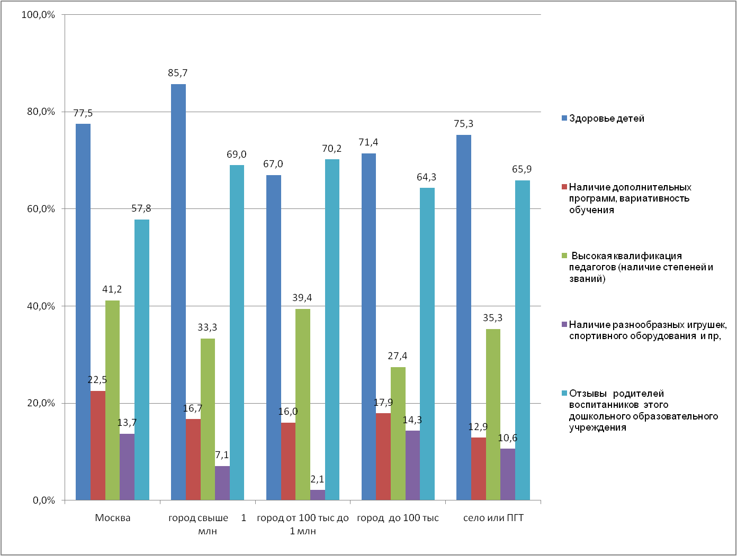
Как Вы полагаете, что лучше всего говорит о высоком качестве обучения и содержания детей в дошкольном образовательном учреждении?(% от числа ответивших)

Slide 14
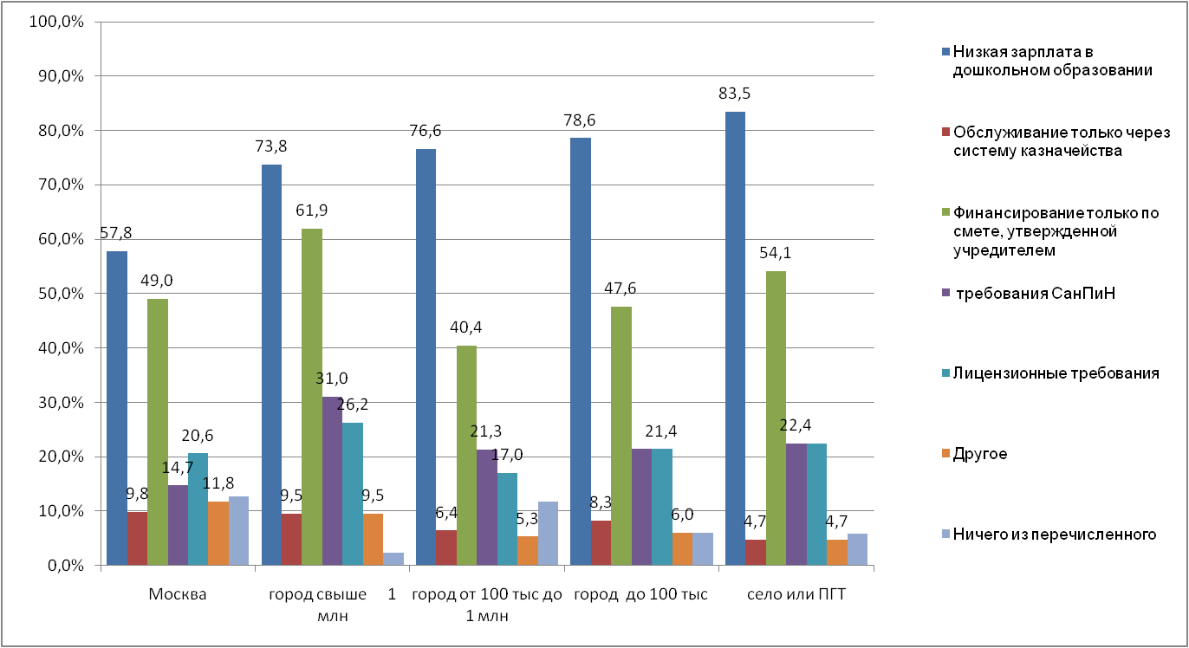
Как Вы считаете, какие из следующих факторов мешают развитию Вашего дошкольного образовательного учреждения?(% от числа ответивших)

Slide 15
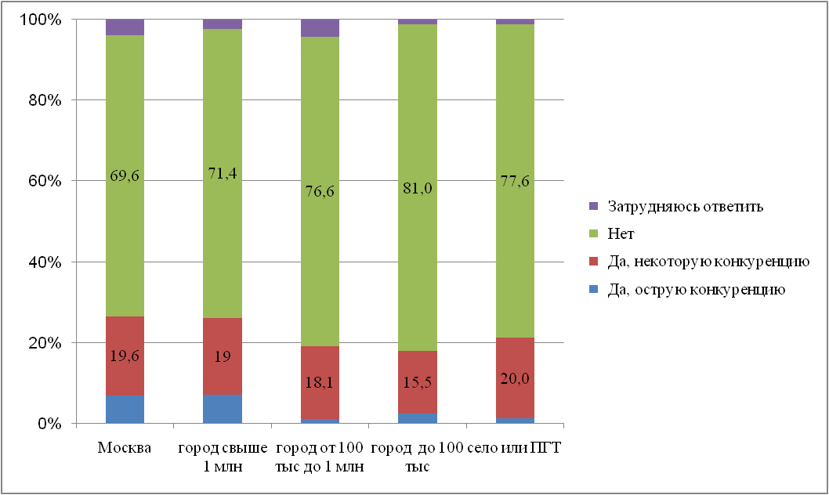
Испытывает ли Ваше дошкольное образовательное учреждение какую-либо конкуренцию на рынке образовательных услуг по основным и дополнительным образовательным программам?

Slide 16
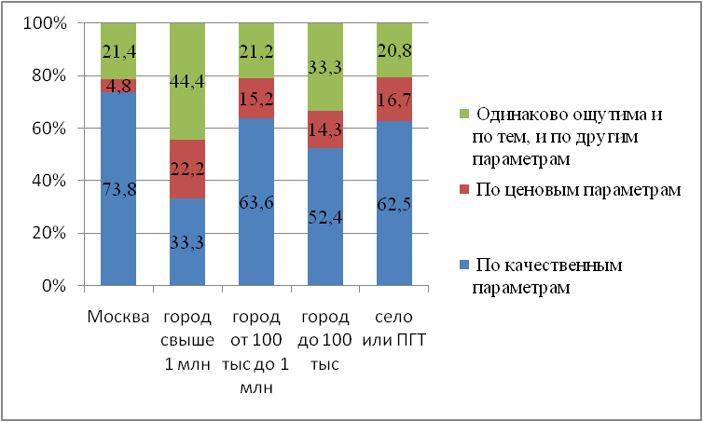
По каким параметрам эта конкуренция более ощутима?

Slide 17
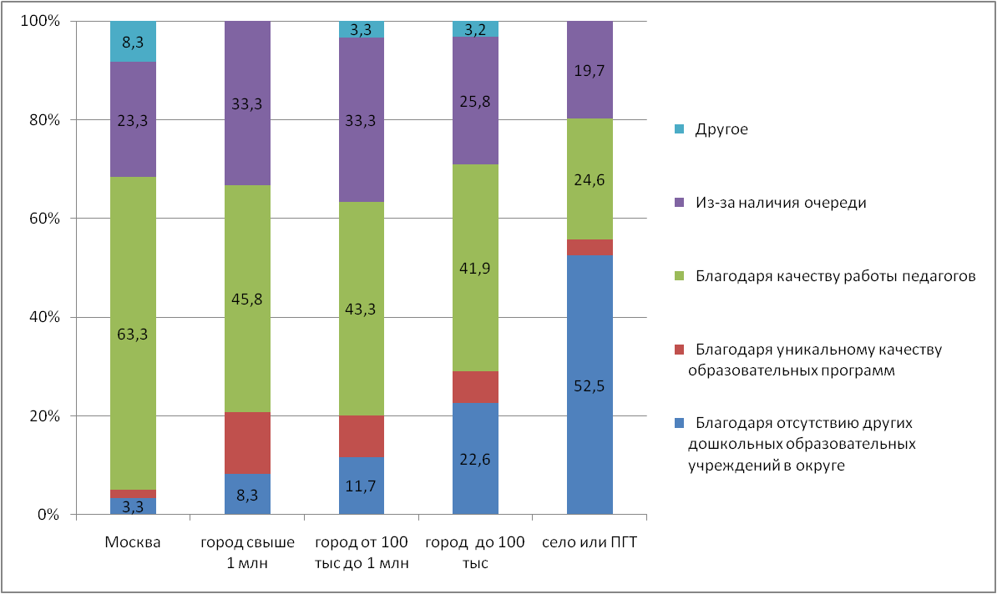
Благодаря чему, прежде всего, Ваше дошкольное образовательное учреждение не испытывает конкуренции?

Slide 18
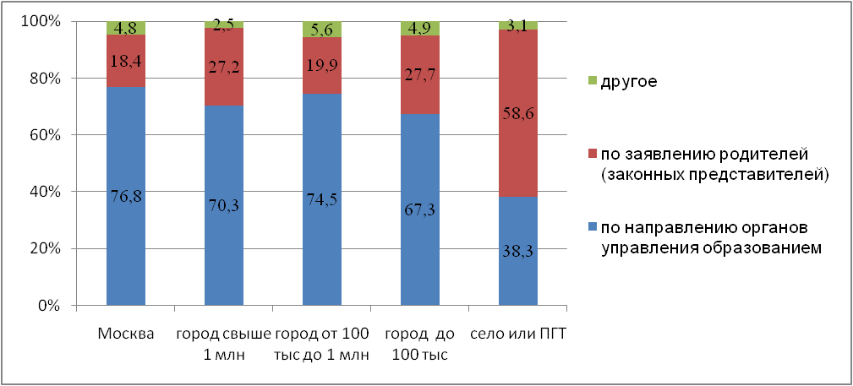
Как в Вашем дошкольном образовательном учреждении проходил набор новых детей?

Slide 19
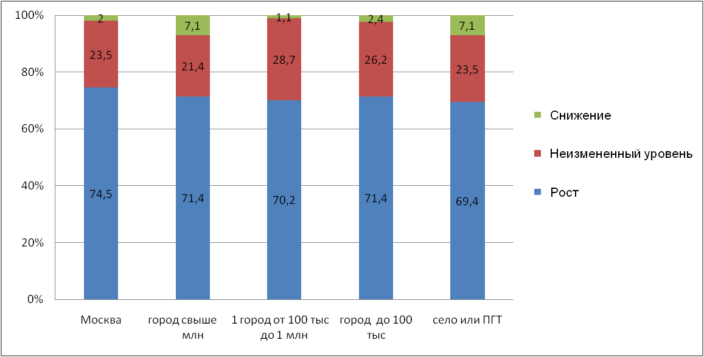
Какова динамика приема детей в Вашем дошкольном образовательном учреждении за последние три года?

Slide 20
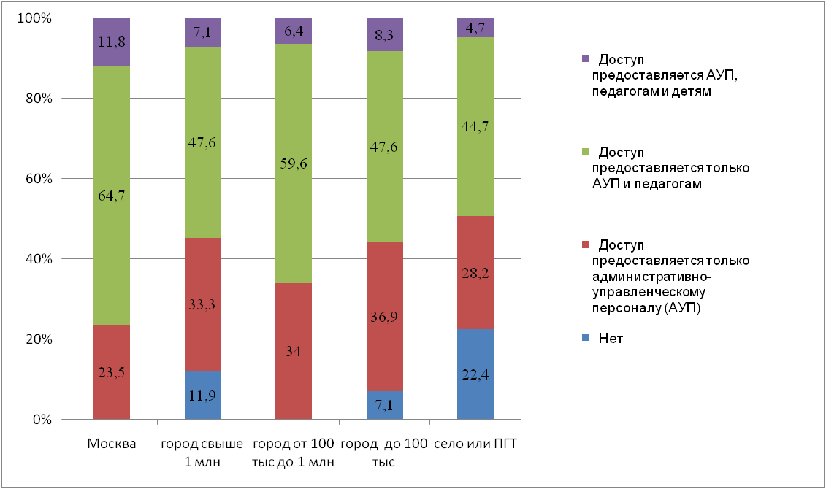
Используются ли в Вашем дошкольном образовательном учреждении компьютеры? Если да, то кто имеет к ним доступ?

Slide 21
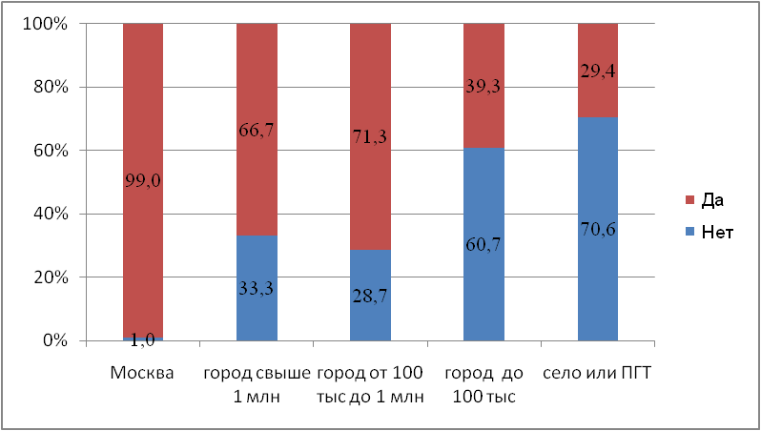
Имеет ли Ваше дошкольное образовательное учреждение доступ к Интернет?

Slide 23
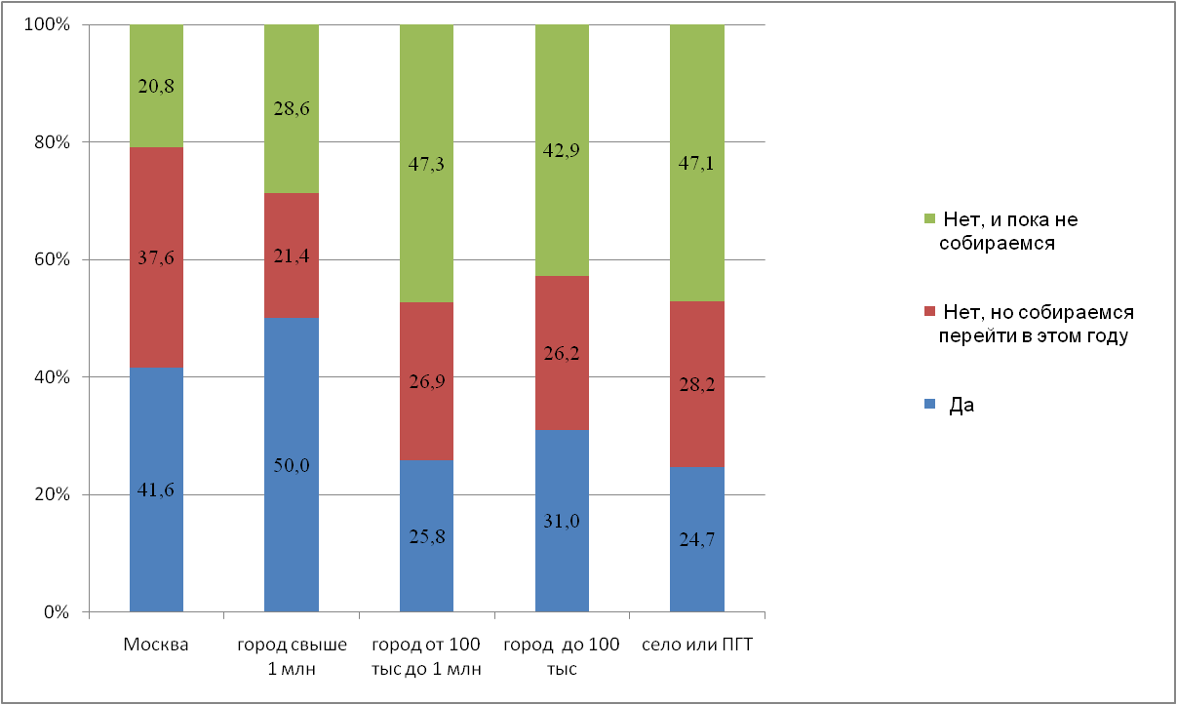
Перешло ли Ваше дошкольное образовательное учреждение на финансирование по нормативам в расчете на одного воспитанника?

Slide 24
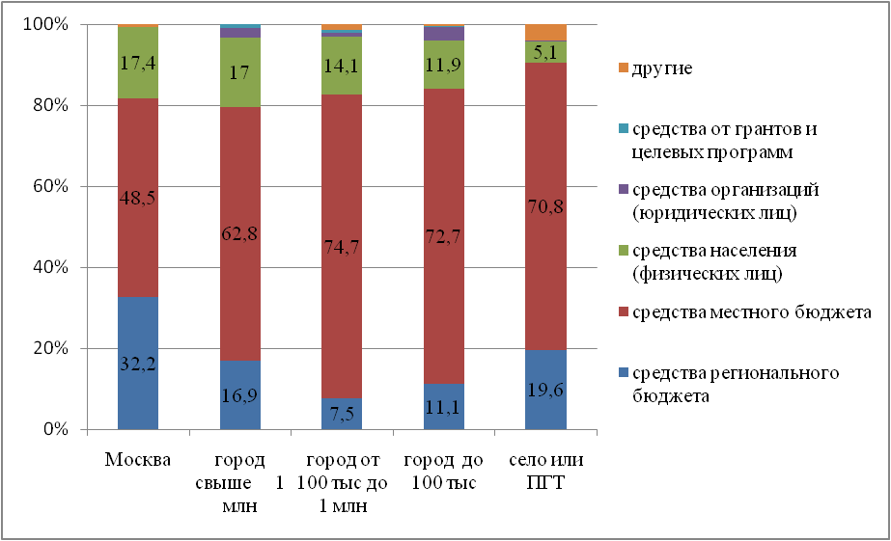
Какова примерно структура доходов Вашего дошкольного учреждения в процентах?

Slide 25
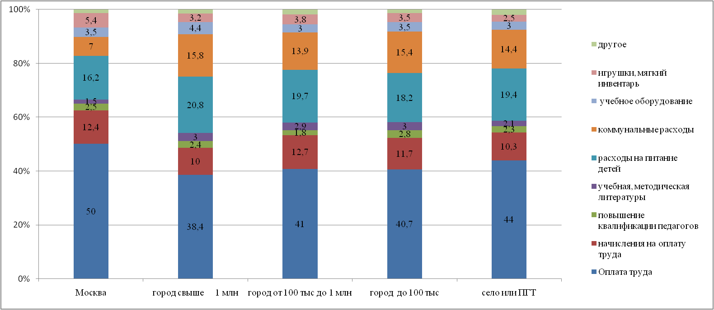
Какова примерно структура расходов Вашего дошкольного образовательного учреждения в процентах?

Slide 26
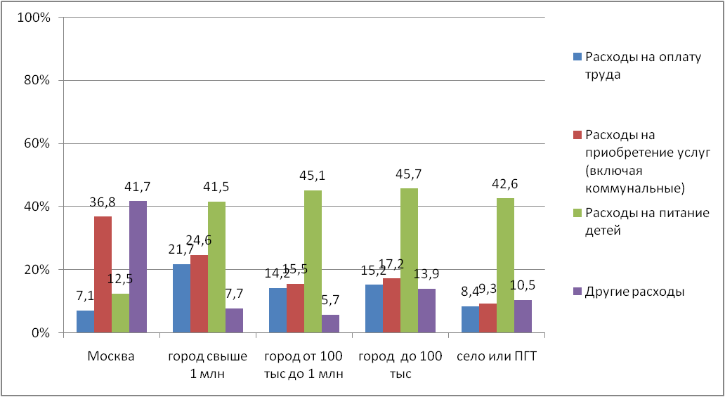
Если расходы по каждой из перечисленных ниже статей принять за 100%, то какая примерно их доля финансируется из внебюджетных средств? (% от числа ответивших)

Slide 27
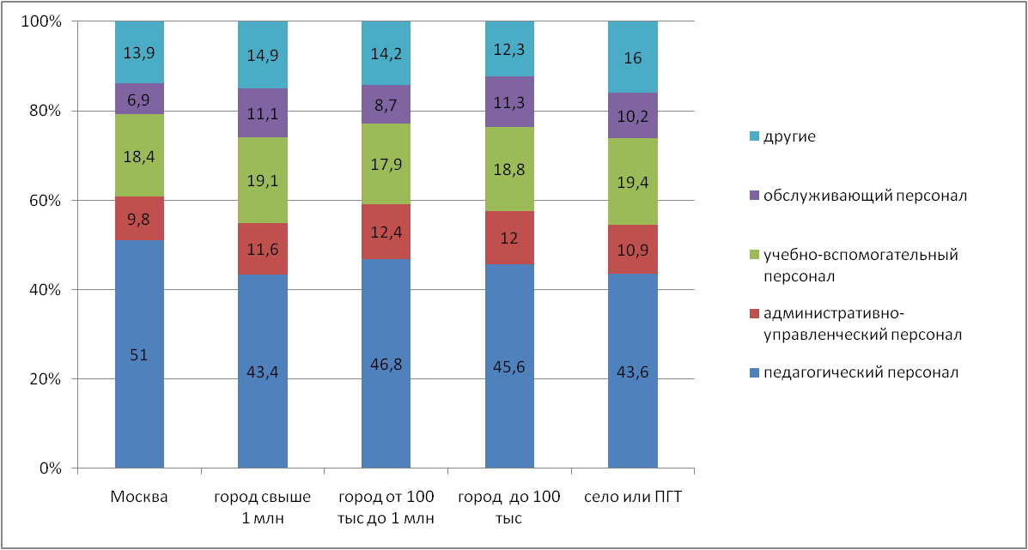
Если говорить о расходах на оплату труда (их общую сумму принять за 100%), то какую долю в них занимает оплата труда педагогов, административно-управленческого и обслуживающего персонала?

Slide 28
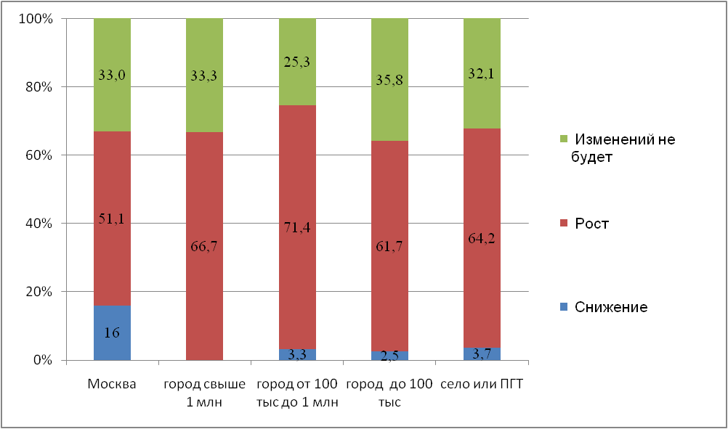
Каких изменений в заработной плате педагогов вы ожидаете в ближайшие год – два?

Slide 29
Предложения в законопроект «Об образовании»
Размер заработной платы педагогического работника
Статья 48,
пункт 8
Размер заработной платы каждого педагогического работника зависит от его квалификации, сложности выполняемой работы, количества (интенсивности), а также качества и результативности его труда, наличия почетных званий, государственных и ведомственных наград и максимальным размером не ограничивается.
Органы государственной власти Российской Федерации и субъектов Российской Федерации при определении нормативов финансового обеспечения образовательной деятельности рассчитывают уровень заработной платы педагогических работников образовательных организаций не ниже средней заработной платы работников, занятых в сфере экономики субъекта Российской Федерации, на территории которого расположена соответствующая образовательная организация.

Slide 30
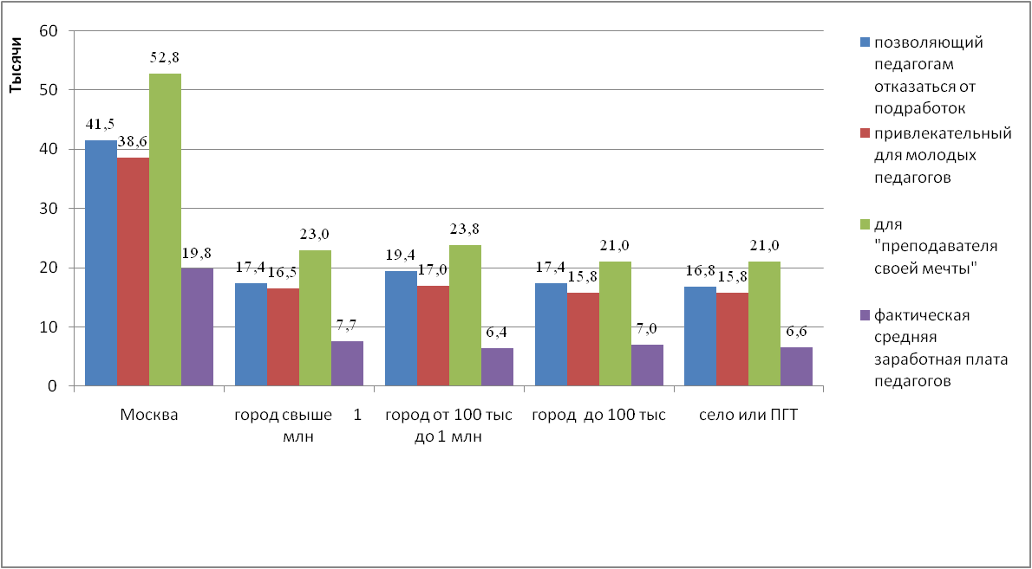
Различия между требуемым уровнем заработной платы педагогического персонала и фактическим уровнем (тыс. руб.)

Slide 31
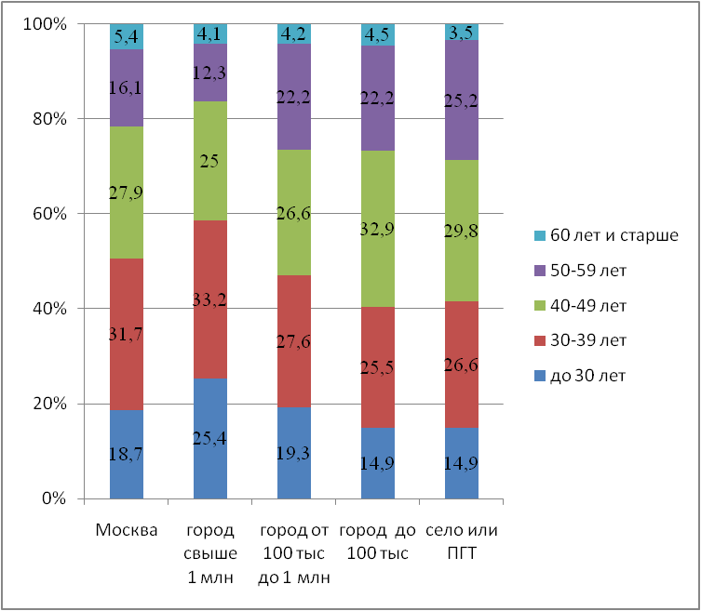
Какую часть от общей численности педагогического состава Вашего дошкольного образовательного учреждения составляют педагоги следующих возрастных групп?

Slide 32
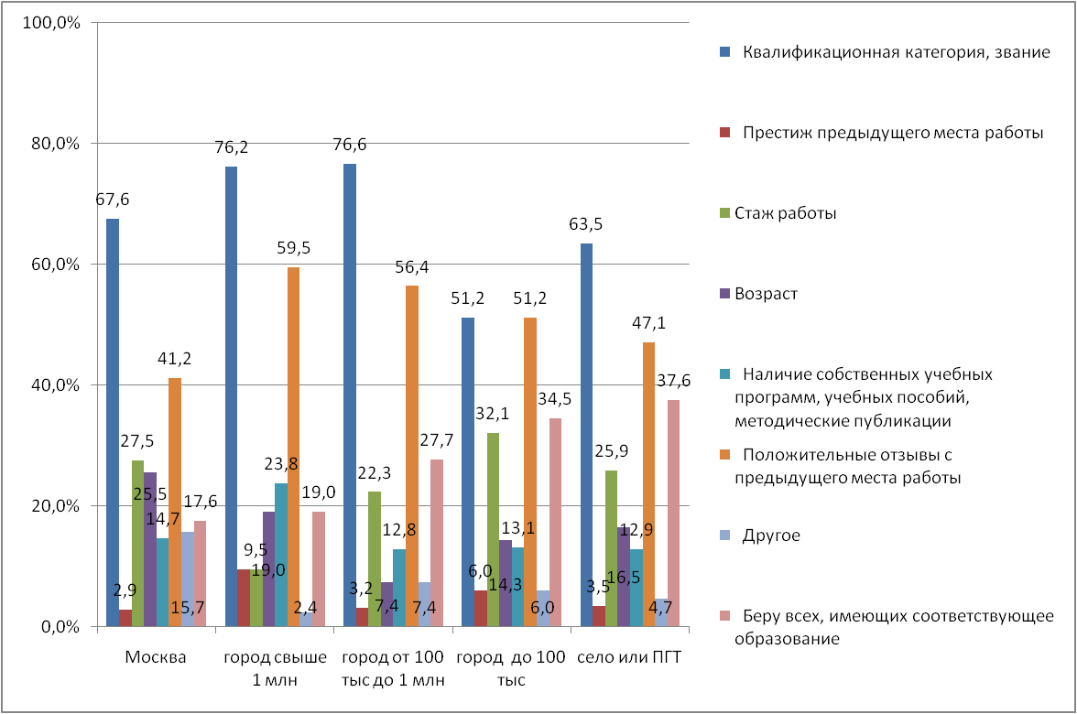
Какими критериями Вы пользуетесь при приёме на работу педагогов? (% от числа ответивших)

Slide 33
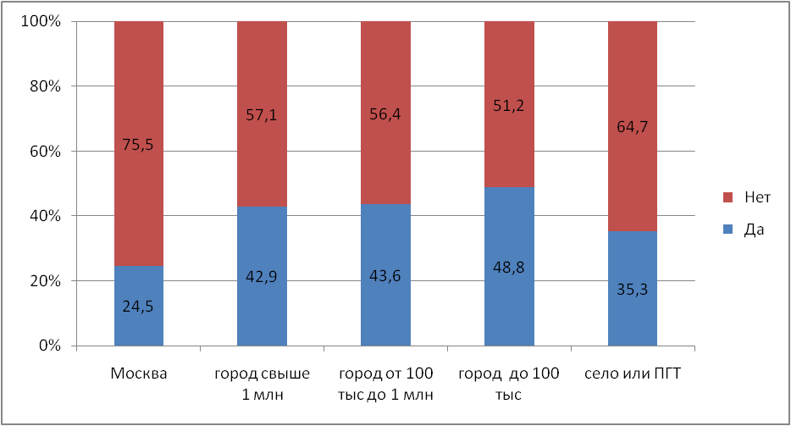
Есть ли в Вашем дошкольном образовательном учреждении Управляющий совет, имеющий зафиксированные в уставе управленческие полномочия?

Slide 34
Общественно-государственное управление в дошкольном образовании
Результаты проведения опроса руководителей дошкольных образовательных учреждений, являющихся представителями одной из сторон диалога, подтверждают, что
влияние родителей на жизнь дошкольного образовательного учреждения усилилось - 45,8%
повысилась ориентация дошкольного образования на интересы потребителей - 37,4%
система управления дошкольным образовательным учреждением стала открытой - 67,7%.
Это характеризует результаты внедрения модели государственно–общественного управления дошкольными образовательными учреждениями как эффективные. Стратегию партнерства дошкольных учреждений с родителями, грамотную организацию конструктивного диалога в интересах детей надо признать ведущей стратегией развития дошкольного образования.

Slide 35
Спасибо за внимание!
Национальный исследовательский Университет –
Высшая школа экономики
Институт развития образования
Абанкина Ирина Всеволодовна
(495) 628 4560
abankinai@hse.ru

